Slide 1
Řízení organismu
Funkce = spolupodílí se na řízení organismu

Slide 2
Organismus je řízen:
hormonálně =˃ je vývojově starší,
pomalejší
nervově =˃ je vývojově mladší a rychlejší

Slide 3
Soustava žláz s vnitřní sekrecí
= produkují hormony, které vylučují přímo do krve nebo do tělních dutin
Vyměšování hormonů je podřízeno nervové soustavě.
HYPOFÝZA = řídící žláza s vnitřní sekrecí, protože řídí činnost ostatních žláz.

Slide 4
Rozdělení hormonů:
ty, které ovlivňují činnost jiných žláz
s vnitřní sekrecí
ty, které ovlivňují přímo regulovaný orgán

Slide 5
Poruchy žláz s vnitřní sekrecí:
snížená funkce = HYPOFUNKCE
zvýšená funkce = HYPERFUNKCE

Slide 6
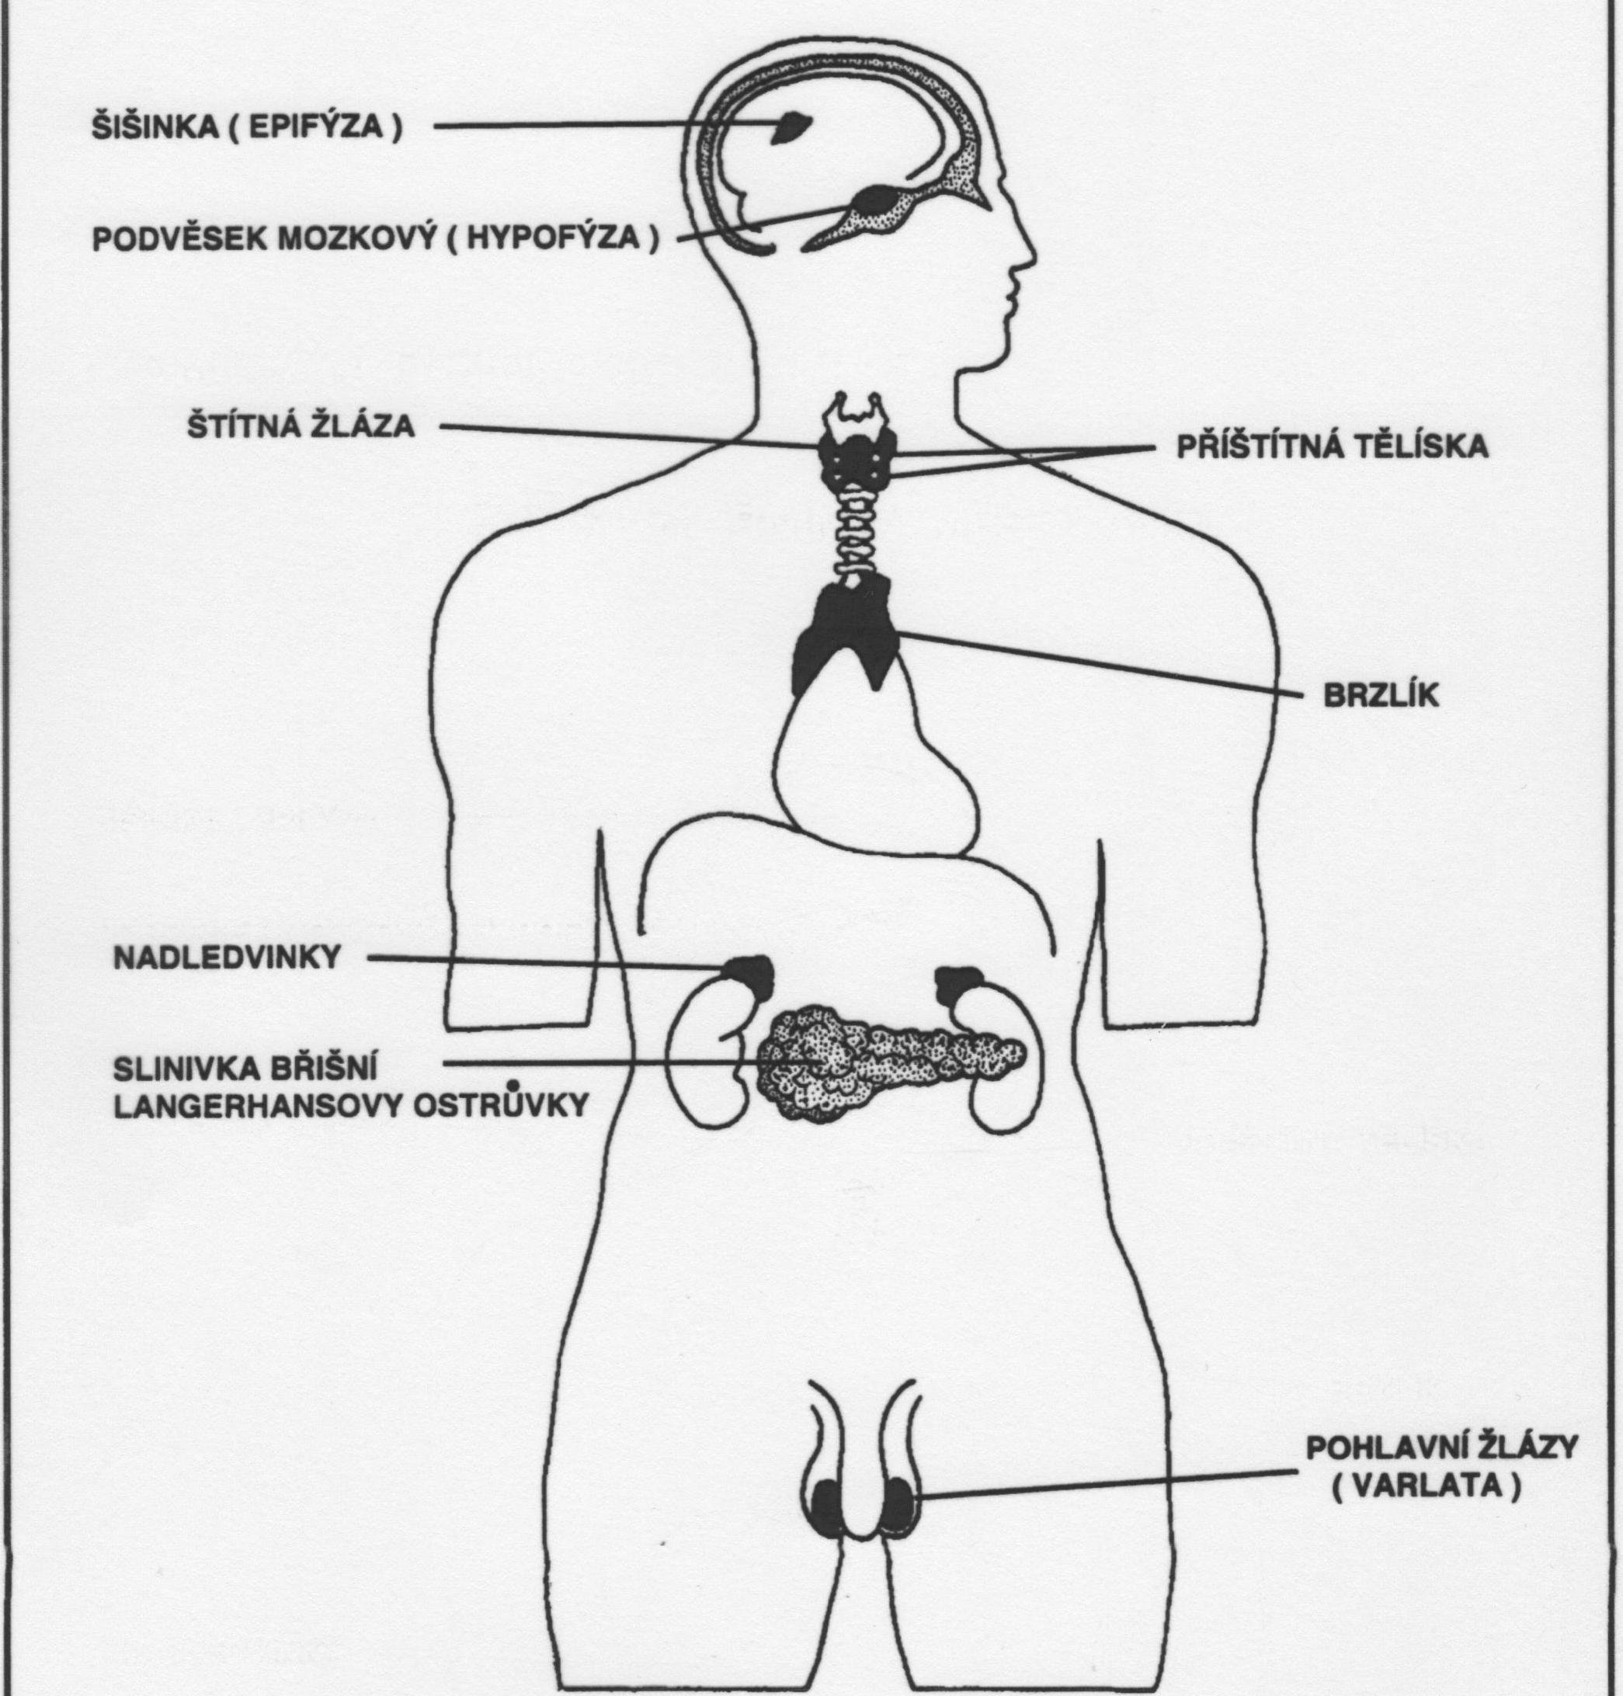
Přehled žláz s vnitřní sekrecí:

Slide 7
HYPOFÝZA
Přední lalok
SOMATOTROPIN – ovlivňuje růst organismu
zvýšená tvorba =˃ GIGANTISMUS
snížená tvorba =˃ NANISMUS
PROLAKTIN – rozvoj mléčných žláz, kojení
ENDORFIN - emoční stavy
HORMONY OVLIVŇUJÍCÍ ČINNOST JINÝCH ŽLÁZ

Slide 8
HYPOFÝZA
Zadní lalok
ANTIDIURETICKÝ – podporuje zpětné vstřebávání vody z ledvinových kanálků zpět do krve
OXYTOCIN – stahy dělohy při porodu

Slide 9
ŠIŠINKA
- připojena k mezimozku
MELATONIN – reguluje denní biorytmy

Slide 10
ŠTÍTNÁ ŽLÁZA A PŘÍŠTÍTNÁ TĚLÍSKA
THYROXIN – pro syntézu nezbytný jód
- jeho nedostatek způsobuje zvětšení štítné
žlázy = STRUMA
- řídí činnost metabolismu
zvýšená tvorba =˃ Basedowova choroba
snížená tvorba =˃ Kretenismus
PŘÍŠTÍTNÁ TĚLÍSKA – PARATHORMON – ovlivňuje metabolismus vápníku

Slide 11
SLINIVKA BŘIŠNÍ
LANGERHANSOVY OSTRŮVKY – části slinivky produkující hormony
INZULÍN – snižuje hladinu glukózy v krvi
GLUKAGON – zvyšuje hladinu glukózy v krvi

Slide 12
NADLEDVINY - KŮRA
hormony se souhrnně nazývají KORTIKOIDY
Hormony ovlivňující metabolismus organických látek v organismu =˃ GLUKOKORTIKOIDY
KORTISOL – zvyšuje tvorbu glykogenu v játrech
- působí protizánětlivě
Hormony ovlivňující metabolismus anorganických látek v organismu =˃ MINERALOKORTIKOIDY
ALDOSTERON – metabolismus sodíku a draslíku

Slide 13
NADLEDVINY - DŘEŇ
ADRENALIN – zrychluje a prohlubuje srdeční činnost
- připravuje organismus na stres
NONADRENALIN – zpomaluje srdeční činnost

Slide 14
POHLAVNÍ ŽLÁZY - VARLATA
TESTOSTERON – ovlivňuje vývoj pohlavních orgánů a
spermií
- rozvoj svalstva u mužů
POHLAVNÍ ŽLÁZY – VAJEČNÍKY
ESTROGEN – ovlivňuje menstruační cyklus
- vývoj pohlavních orgánů
PROGESTRON – ovlivňuje průběh těhotenství

Slide 15
Zdroje:
PAEDDR. ČERNÍK, Vladimír; PROF. RNDR. BIČÍK, CSC., Vítězslav; RNDR. MARTINEC, CSC., Zdeněk. Přírodopis 3 : Biologie člověka se základy etologie a genetiky. 1. Praha : SPN - pedagogické nakladatelství, 1998. 80 s. ISBN 80-85937-97-2.
MGR. VANEČKOVÁ, Ivana; RNDR. SKÝBOVÁ, Jana; MGR. MARKVARTOVÁ, Drahuše; MGR. HEJDA Tomáš. Přírodopis 8 : učebnice pro základní školy a víceletá gymnázia. 1. Plzeň : Nakladatelství Fraus, 2006. 128 s. ISBN 80-7238-428-7.
MGR. VALTER, Vít; PAEDR. TRONEČEK, Jiří. Anatomický a fyziologický atlas pro vyučování anatomie a fyziologie v základní škole. Chvalčov : DTP A Z CHALČOV, [199?]. 80.
DOC. RNDR. MACHOVÁ, CSC., Jitka. Biologie člověka pro učitele. Praha : Univerzita Karlova v Praze, 2008. 269 s. ISBN 978-80-7184-867-7.

